Slide 1

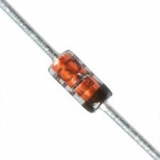
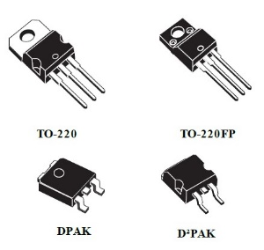

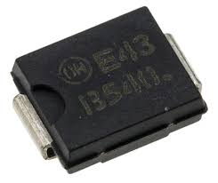
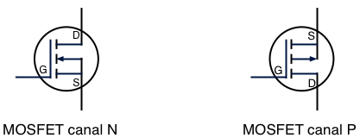
Composants de l’électronique
BUT 1 – Eln1 – Module R1-09
3. Les composants
Diodes et Transistors
Jean-François LIEBAUT
Juan BRAVO
IUT GEII, université de Toulon
 : bravo@univ-tln.fr
Notes:
Mardi

Slide 2

Plan du cours
BUT 1 – Eln1
Présentation des diodes
  Caractéristiques, symbole
  Différents modèles
  Calculs en utilisant les différents modèles
Différents types de diodes et montages
  Différents types, domaines d’utilisation
  Principaux montages utilisant des diodes
Le transistor MOSFET
  Différents modèles de transistor, symboles, principe
  Caractéristiques
Le transistor MOSFET en commutation
  Points de fonctionnement, modèles
  Montages typiques

Slide 3
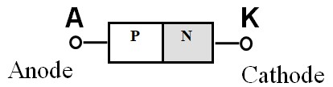

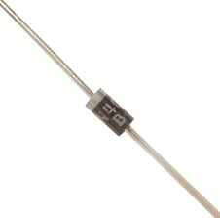
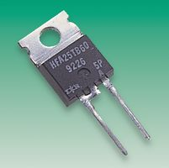
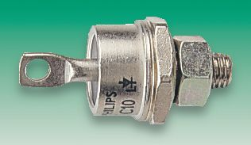

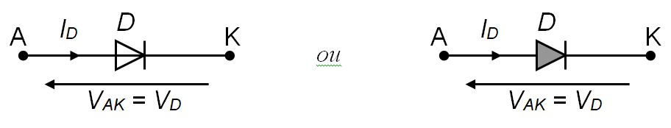
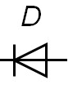
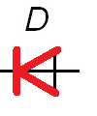
Caractéristiques et symbole des diodes
BUT 1 – Eln1
Mosfet en commutation
Constitution, symbole
  La diode est un dipôle à semi-conducteur ( jonction PN ). Ses 2 bornes sont repérées anode « A » et cathode « K ».
  Exemples de boitiers :
    Trait ou repère ⬄ Cathode
  Symbole :
  Remarque : Pour retenir le nom des bornes …
Composant transistor
Montages à diodes
Composant diode
Cathode (K)

Slide 4
BUT 1 – Eln1
Fonctionnement de la diode
    La diode est un composant dit de commutation qui possède 2 régimes de fonctionnement :
    - Diode à l’état : Passant.
    - Diode à l’état : Bloqué.
    ⇨ La diode peut ainsi commuter de l’état passant à l’état bloquée et vice-versa.
    Polarisation de la diode :
Mosfet en commutation
Composant transistor
Polarisation dans le sens DIRECT | Polarisation dans le sens INVERSE
La diode D est passante. • Calcul du courant I : Loi des mailles : V_{alim}- V_{D} - V_{R} = 0 I× R = V_{R} = V_{alim} - V_{D} I = V_{alim} - V_{D} R | La diode D est bloquée. • La diode est polarisée en inverse. Aucun courant I ne circule. I = 0 .
I
D
I
D
V_{alim}
V_{D}
R
V_{R}
V_{D}
V_{alim}
R
V_{R}
Montages à diodes
Composant diode

Slide 5
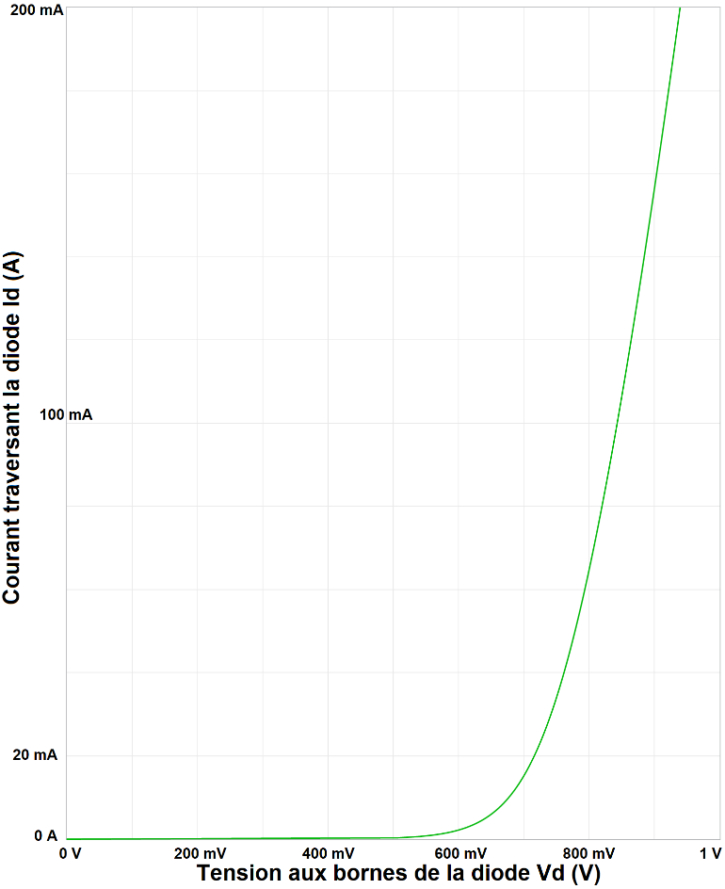
BUT 1 – Eln1
Blocage de la diode
    Pour que la diode passe de l’état bloquée à passant, il faut que la tension à ses bornes dépasse sa tension de seuil.
    Si la diode est passante (un courant circule), elle impose la tension à ses bornes.
    Pour que la diode se bloque il faut que le courant qui la traverse s’annule.
  Caractéristique directe courant-tension de la diode
    Tension directe : V_{F} en Anglais
    La tension dépend du courant.
    Caractéristique non linéaire.
    Dépend du type de diode.
    Id quasi nul en dessous d’une
    certaine tension (tension de seuil).
Mosfet en commutation
Composant transistor
Montages à diodes
Composant diode

Slide 6
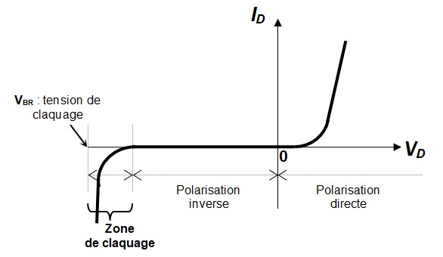
BUT 1 – Eln1
Caractéristiques supplémentaires de la diode
  Zone de claquage : Si la tension inverse (V_{D} <0) aux bornes de la diode devient trop importante, il y a un risque de destruction de la diode par échauffement de la jonction PN. Les constructeurs précisent la tension de claquage inverse ; elle correspond à la tension maximum que peut supporter une diode en polarisation inverse.
  Caractéristiques constructeur :
Mosfet en commutation
Composant transistor
 | Dénomination | Notation documentation constructeur
• V_{Seuil} | Tension de seuil de la diode | V_{F} ( F pour Foward : direct )
• I_{Dmax} | Courant direct maximum que peut supporter la diode. | I_{F} ( F pour Foward : direct ) I_{F} : Valeur continue maximale supportable par la jonction. I_{FM} : Valeur crête maximale supportable par la jonction. I_{FRM} : Valeur pointe maximale répétitive supportable par la jonction. I_{FSM} : Valeur maximale de surcharge accidentelle non répétitive supportable par la jonction. I_{FAV} : Valeur moyenne maximale supportable par la jonction.
• V_{Rmax} | Tension inverse maximale que peut supporter la diode. | V_{R} ( R pour Reverse : inverse ) V_{R} : Valeur continue maximale supportable par la jonction. V_{RM} : Valeur crête maximale supportable par la jonction. V_{RRM} : Valeur pointe maximale répétitive supportable par la jonction. V_{RSM} : Valeur maximale de surcharge accidentelle non répétitive supportable par la jonction.
• t_{rr} | Temps de recouvrement inverse. Temps nécessaire à la diode pour passer de l’état passant à l’état bloqué. | t_{rr}
• t_{dr} | Temps de recouvrement direct. Temps nécessaire à la diode pour passer de l’état bloqué à l’état passant. | t_{dr}
Montages à diodes
Composant diode

Slide 7
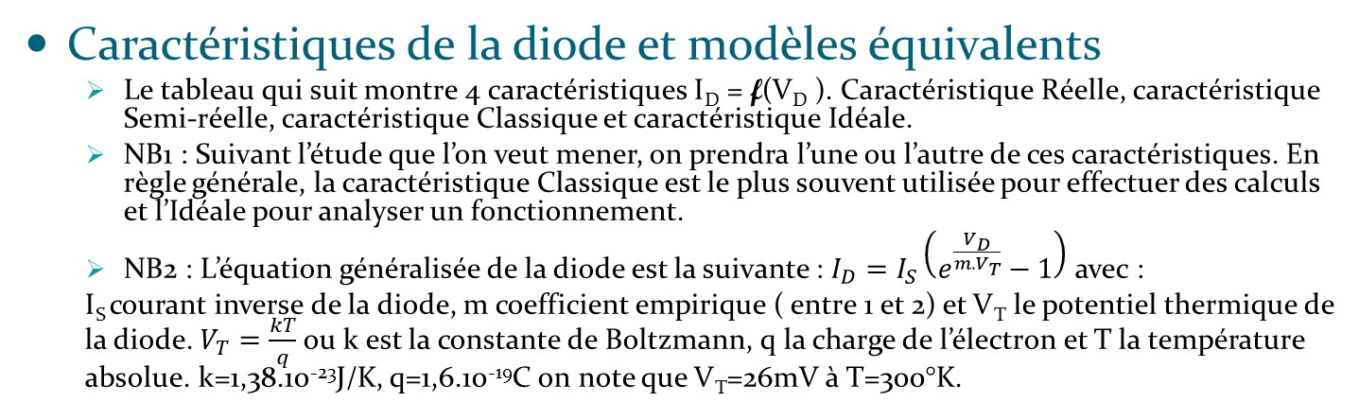
Modèle des diodes
BUT 1 – Eln1
Caractéristiques de la diode et modèles équivalents
  Le tableau qui suit montre 4 caractéristiques I_{D} = f(V_{D} ). Caractéristique Réelle, caractéristique Semi-réelle, caractéristique Classique et caractéristique Idéale.
  NB1 : Suivant l’étude que l’on veut mener, on prendra l’une ou l’autre de ces caractéristiques. En règle générale, la caractéristique Classique est le plus souvent utilisée pour effectuer des calculs et l’Idéale pour analyser un fonctionnement.
  NB2 : L’équation généralisée de la diode est la suivante : $I_{D}=I_{S}\left(e^{\frac{V_{D}}{m.V_{T}}}−1\right)$ avec :
  I_{S} courant inverse de la diode, m coefficient empirique ( entre 1 et 2) et V_{T} le potentiel thermique de la diode. $V_{T}=\frac{kT}{q}$ ou k est la constante de Boltzmann, q la charge de l’électron et T la température absolue. k=1,38.10⁻²³J/K, q=1,6.10⁻¹⁹C on note que V_{T}=26mV à T=300°K.
Mosfet en commutation
Composant transistor
Modèle | Caractéristique | Schéma équivalent | Utilisation
Réelle | Diode à l’état bloquée : I_{D} est pratiquement nul : I_{D} ≈ 0 ( quelques nA ) Diode à l’état passante : Un courant circule : I_{D} ≠ 0 |  | Peu pratique à utiliser. Ne s’utilise que pour déterminer graphiquement le point de fonctionnement d’un montage.
Montages à diodes
I_{D}
Diode à l’état bloquée.
I_{D} est pratiquement nul :
I_{D} ≈ 0
( quelques nA )
Diode à l’état passante.
Un courant circule : I_{D} ≠ 0
0
V_{Seuil}
V_{D}
Composant diode

Slide 8
BUT 1 – Eln1
Modèle | Caractéristique | Schéma équivalent | Utilisation
Semi-Réelle | Diode à l’état passante : Un courant circule : I_{D} ≠ 0 Diode à l’état bloquée : I_{D} =0 | Diode passante : V_{D} = V_{Seuil} + R_{D}.I_{D} R_{D} : Résistance dynamique | Pour l’étude dynamique de petits signaux.
Classi-que | Diode bloquée : Id =0 Diode passante : I_{D} ≠ 0 et V_{D}=V_{seuil} | Diode passante : V_{D} = V_{Seuil} - V_{Seuil} : tension de Seuil de la diode ( ≈ 0.6 V pour une diode de signal) | Utilisé afin de calculer de façon simple les courants et tensions dans une maille.
Idéale | Diode bloquée : Id =0 Diode passante : I_{D} ≠ 0 et V_{D}=0 | Diode bloquée : I_{D} = 0 Diode passante : V_{D} = 0 | Modèle le plus simple à utiliser. La diode est considérée comme idéale : Si V_{D} < 0 : diode bloquée : I_{D} = 0. Si I_{D} ≥ 0 : diode passante : V_{D} = 0.
I_{D}
Diode à l’état passante.
I_{D} ≠ 0
Diode à l’état bloquée.
I_{D} =0
Mosfet en commutation
I_{D}
A
R_{D}
V_{Seuil}
K
V_{D}
V_{D}
Composant transistor
I_{D}
I_{D}
A
V_{Seuil}
K
Diode à l’état passante.
I_{D} ≠ 0, V_{D}=V_{seuil}
Diode à l’état bloquée.
I_{D} =0
V_{D}
0
V_{Seuil}
V_{D}
Montages à diodes
I_{D}
DIODE
BLOQUEE
DIODE
PASSANTE
I_{D}
A
K
V_{D}
Composant diode
V_{D}
I_{D}
A
K
V_{D}

Slide 9
BUT 1 – Eln1
Calcul du courant dans la diode ou détermination de la valeur de la résistance
  Première méthode : En utilisant le modèle équivalent de la diode (tension de seuil et résistance dynamique ou uniquement tension de seuil).
  Seconde méthode : En utilisant la droite de charge et la caractéristique réelle de la diode.
    Montage
    Droite de charge : générateur + résistance sans la diode => V_{D} fonction de V_{alim} et I.
    V_{D}= V_{alim}-V_{R}
    Soit V_{D}= V_{alim}-R.I_{D}
    Quand I_{D}=0, V_{D}=V_{alim}, quand V_{D}=0, I_{D}=V_{alim}/R
    Caractéristique courant-tension de la diode
    Point de fonctionnement :
    -> intersection des deux courbes
    -> courant dans la diode (et le circuit)
    -> tension aux bornes de la diode
Mosfet en commutation
I_{D}
R
R
I_{D}
Composant transistor
V_{R}
V_{alim}
D
V_{D}
V_{alim}
V_{R}
V_{D}
I_{D}
Montages à diodes
0
V_{D}
I_{D}
V_{alim}/R
Composant diode
0
V_{alim}
V_{D}

Slide 10
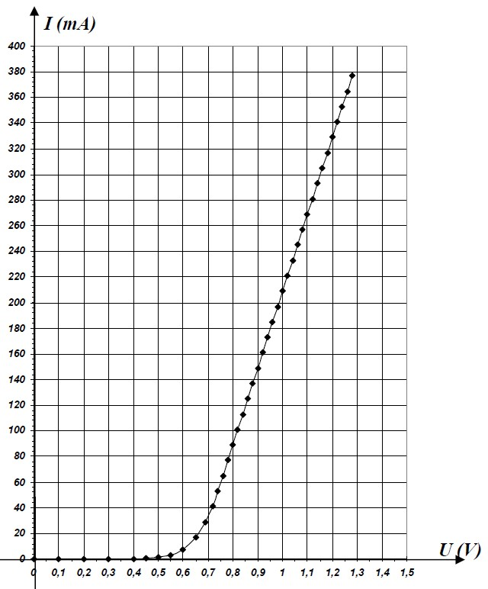
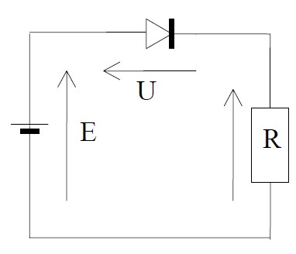

BUT 1 – Eln1
Exemple de calcul du courant dans la diode
  Montage et caractéristique de la diode:
  E=12V ; R=40Ω
  Déterminer graphiquement les éléments du
  modèle de la diode (V₀ et R_{D)}
    V₀=0,65V ; $R_{D}=\frac{∆U}{∆I}=\frac{1,32−0,65}{0,400−0}=\frac{0,67}{0,4}=1,675Ω$
  En déduire les trois modèles possibles de la diode
    Idéal Classique Semi-réel
  Avec chacun des 3 modèles, calculer le courant
  dans la diode. Comparer à la valeur trouvée
  graphiquement grâce à la droite de charge.
    Avec la droite de charge : U=1,11 V et I=272 mA
    Idéal : U=0 V et I=12/40=300 mA erreur 10,3 %
    Classique : U= 0,65V et I=(12-0,65)/40=284 mA erreur 4,1 %
    Semi-réel : I=(12-0,65)/(40+1,675)= 273 mA et U=0,65+1,675.0,273=1,11 V erreur 0,3 %
Mosfet en commutation
Composant transistor
I
A
K
I
A
V₀
K
I
A
R_{D}
V₀
K
Montages à diodes
U
U
U
Composant diode

Slide 11
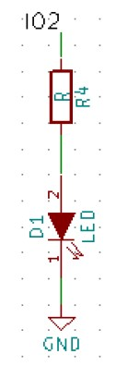
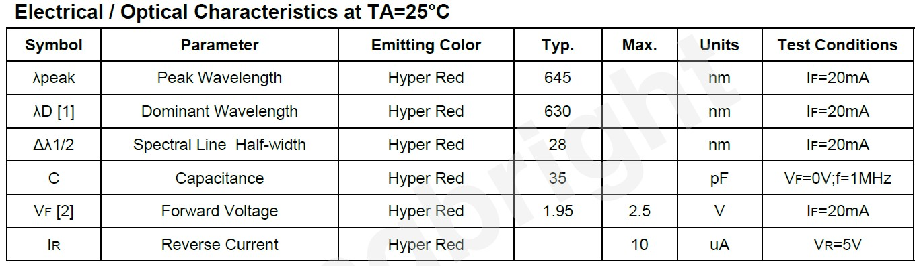
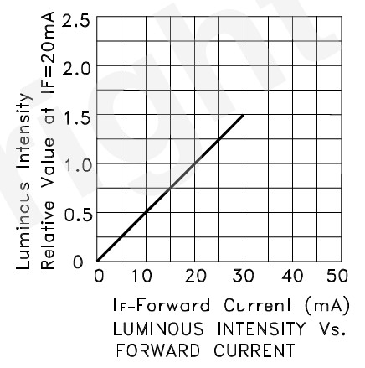
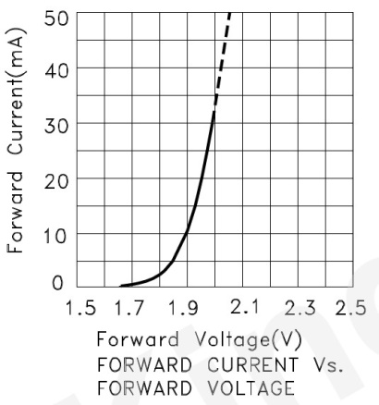
BUT 1 – Eln1
Exemple de détermination de la valeur de la résistance associée à la diode (ex en ER)
  Déterminer la valeur du courant dans la led
    Pour l’éclairement recommandé par le constructeur I_{F}=20mA
    Pour un autre éclairement, modifier le courant
      Exemple ici pour moitié d’éclairement I_{F}=10mA
  Déterminer la valeur de la tension aux bornes de la diode
    Pour l’éclairement recommandé par le constructeur
    V_{F} donné (typique) ici V_{F}=1,95V
    Pour un autre courant, il faut utiliser la
    caractéristique de la diode. Ici pour I_{F}=10mA
    on trouve V_{F}=1,9V.
  Déterminer la valeur de la résistance
    Pour I_{F}=20mA, R=(5-1,95)/0,02= 152 Ω
    Pour I_{F}=10mA, R=(5-1,90)/0,01= 310 Ω
Mosfet en commutation
Composant transistor
Montages à diodes
Composant diode

Slide 12
Différentes diodes, utilisation
BUT 1 – Eln1
Mosfet en commutation
Diode de signal
  Utilisée dans des usages courants en électronique (basse tension), par exemple pour faire un « et » câblé.
  Ordre de grandeur des caractéristiques (1N4148) :
    V_{F}=0,73V typique pour un courant de 10mA ;
    V_{R}=75V (tension inverse) ;
    I_{F} 300mA maxi et 200mA moyen maxi
    t_{RR}=4ns (Reverse Recovery Time)
Diode de redressement
  Diode de redressement standard (1N4007) :
    V_{F}=0,93V typique pour un courant de 1A ;
    V_{R}=1000V (tension inverse) ;
    I_{F} 1A moyen maxi
    t_{RR}=NC
  Diode de redressement rapide (STTH20003TV) :
    V_{F}=1,25V maxi pour un courant de 100A à 25°C ;
    V_{R}=1000V (tension inverse) ;
    I_{F} 100A moyen maxi
    t_{RR}=90ns maxi
Composant transistor
Montages à diodes
Composant
diode

Slide 13
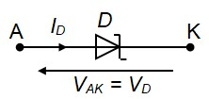
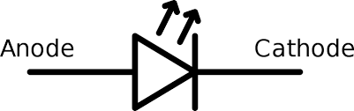
BUT 1 – Eln1
Diode SCHOTTKY
  Avantages : Tension de seuil moins importante et temps de commutation plus rapide. Ces diodes sont utilisées en haute fréquence.
  Symbole :
  Ordre de grandeur des caractéristiques (BAS40) :
    V_{F}=0,45V typique pour un courant de 10mA ; V_{R}=40V (tension inverse) ; I_{F} 200mA moyen maxi ; t_{RR}=4ns (Reverse Recovery Time)
Diode électroluminescente (LED ou DEL)
  Mécanisme : La recombinaison d'un électron et d'un trou d'électron dans un semi-conducteur conduit à l'émission d'un photon. Une diode électroluminescente est une jonction P-N qui doit être polarisée en sens direct lorsqu’on veut émettre de la lumière.
  Symbole :
  Différentes Leds : De nombreuses familles de leds en fonction de l’utilisation.
    Utilisation pour signaler (fonctionnement, activité, …) choix en fonction de la couleur et la consommation de courant (led standard ⬄ 20mA environ, led faible consommation ⬄ 1 ou 2 mA).
    Utilisation en éclairage (130 lumens/watts contre 15 pour des ampoule à filament), choix en fonction de la couleur (ou température de couleur pour le blanc) et en fonction de la luminosité ou éclairement (lux ou lumens).
    Tension de seuil différente en fonction de la couleur. V_{F} vaut environ 1,6V pour des Leds Infra rouge et jusqu’à 3,5V pour du blanc (de 1,8V à 2,4V pour les couleurs utilisée en signalement).
Mosfet en commutation
Composant transistor
Montages à diodes
Composant
diode

Slide 14
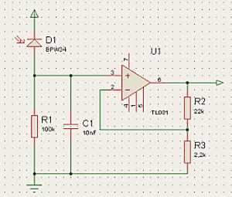
BUT 1 – Eln1
Photo-diode
  Utilisation : Fonctionnement en mode inverse, courant faible et petites variations de courant dues aux changements de lumière.
Mosfet en commutation
  Mécanisme : Les photons lumineux contribuent à augmenter le courant inverse I_{S}.
  Utilisation : Les photodiodes sont d’excellents détecteurs de lumière. Elles trouvent leur application dans la mesure quantitative de la lumière, la télécommande ou la transmission de données à distance (exemple le Lifi).
Composant transistor
Diode Zener
  Utilisation : Elle s’utilise dans la polarisation inverse où les notations changent et deviennent V_{KA} = - V_{D} et I_{Z} = - I_{D}. Dans ce sens, cette diode ne présente pas de zone de claquage :
    Si V_{KA} < V_{Z} , alors I_{Z} = 0 ( interrupteur ouvert ).
    Sinon V_{KA} = V_{Z} , quel que soit le courant I_{Z} le traversant.
    V_{Z} s’appelle la tension zener.
  Symbole :
  Utilisation : Principalement pour écrêter des tensions ou pour créer des références de tension. Mais attention, La valeur de Vz est fortement dépendante de la température de la diode.
Montages à diodes
I_{D}
Diode
passante
V_{Z}
Diode
bloquée
V_{KA}
V_{KA}
0
V_{D}
A
D
I_{Z}
K
Utilisation en zone Zener.
Composant
diode
V_{KA} = V_{Z}
V_{D}
A
K
I_{Z}

Slide 15
Principaux montages à diode
BUT 1 – Eln1
Mosfet en commutation
Redressement
  Conversion alternatif -> continu.
  Alimentations linéaires, alimentations à découpage
Affichage ou éclairage
  Utilisations de leds
  Critères : intensité lumineuse, couleur, courant, …
Protection
  Inversion de polarité
  Diode de roue libre
  Ecrêteur (surtensions)
Référence de tension
  Diode Zener utilisée en inverse
Détection de tension
  Détecteur de crête de tension
Porte logique ou « aiguillage »
  Economie d’un CI
  Plusieurs sources d’alimentation sur une carte électronique
Composant transistor
Montages à diodes
Composant
diode

Slide 16
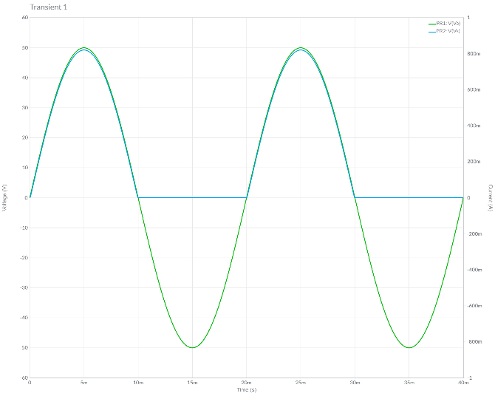
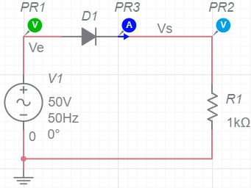
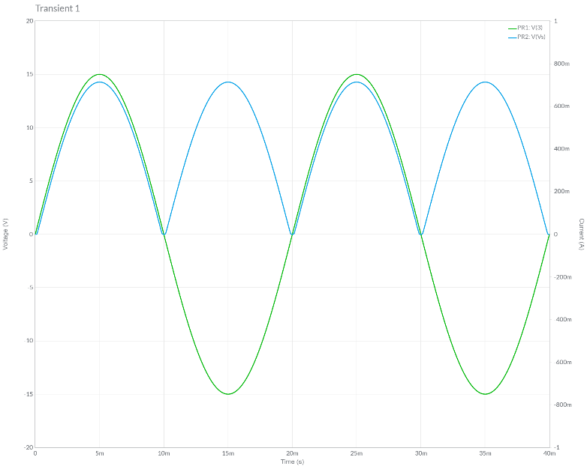
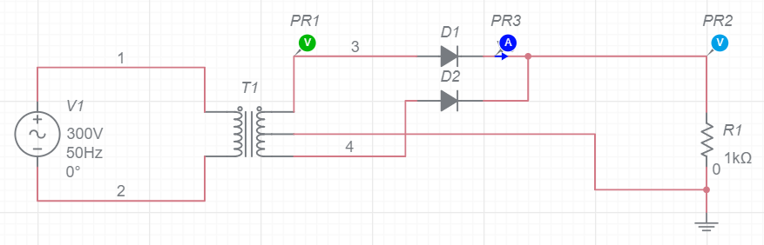
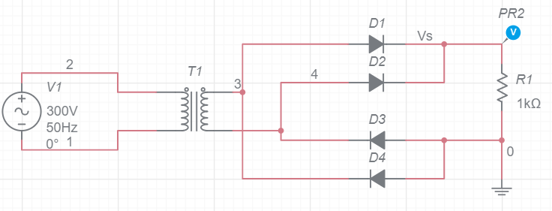
BUT 1 – Eln1
Redressement (détaillé dans la partie de cours énergie)
  Redressement simple alternance :
  Redressement double alternance avec transformateur à point milieu :
  Redressement double alternance par pont de Graetz :
Mosfet en commutation
Diode passante
Composant transistor
Diode bloquée
Montages à diodes
D1
D3
D2
D4
Composant
diode

Slide 17
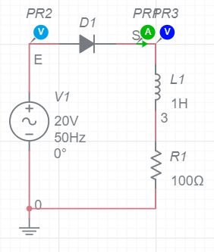
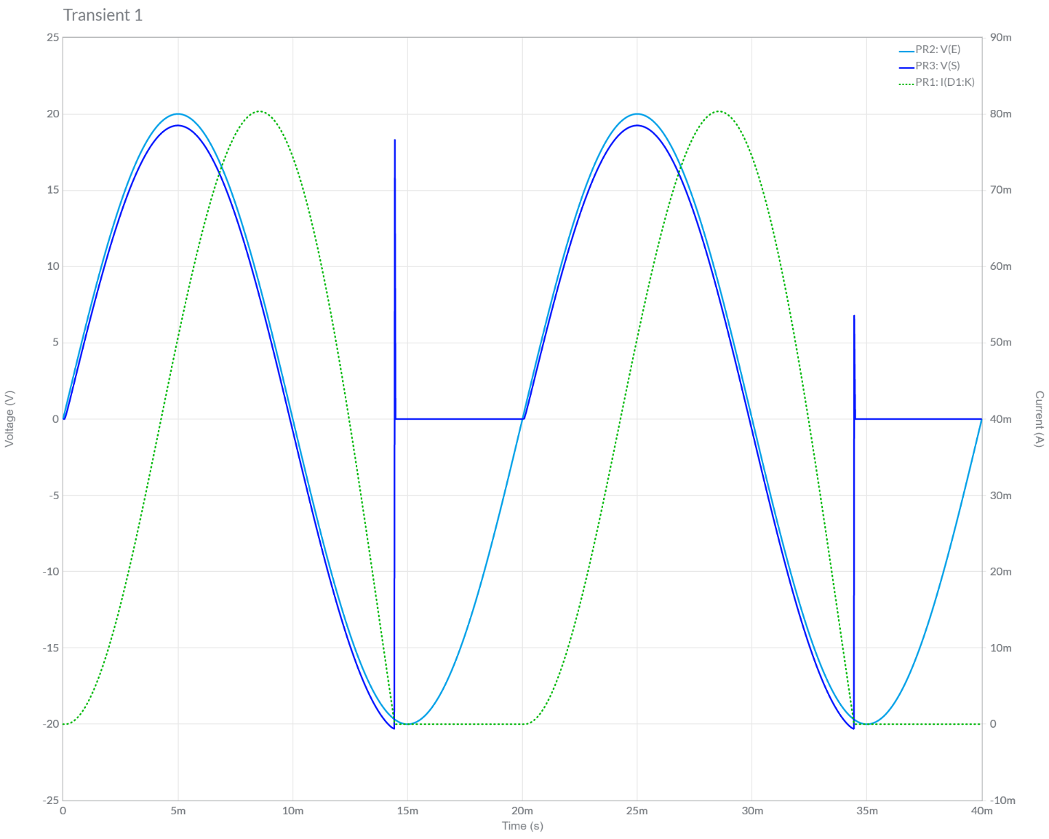

BUT 1 – Eln1
Redressement , attention au blocage des diodes
Mosfet en commutation
Tension sur la charge RL
Courant dans le circuit
Composant transistor
V1 > Vseuil
Mise en conduction de la diode
Montages à diodes
I dans la diode=0
Blocage de la diode
Composant
diode
Il faut chercher quand Id=0

Slide 18

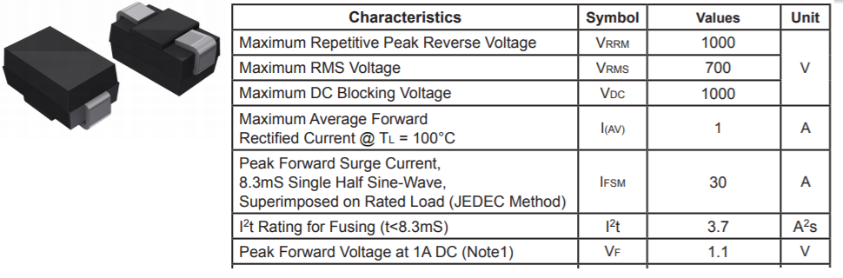
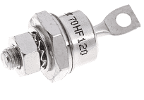
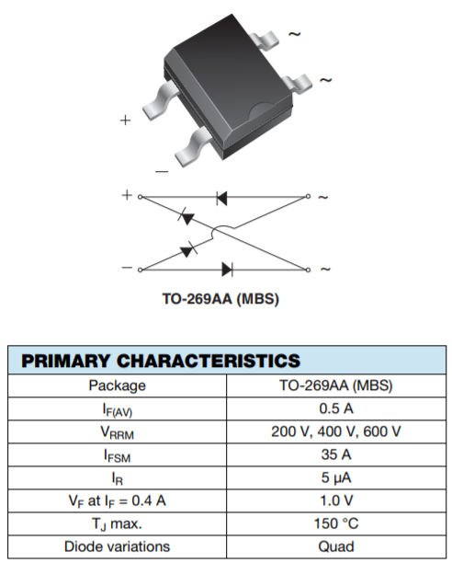
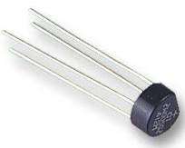
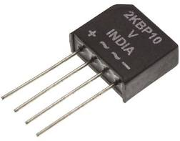
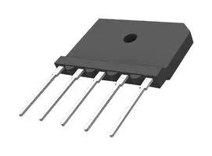
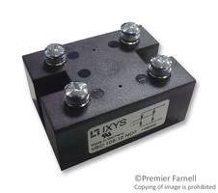
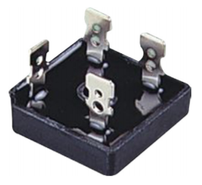
BUT 1 – Eln1
Exemples de diodes de redressement
  Diodes :
  Pont de diodes intégré :
Mosfet en commutation
Composant transistor
Montages à diodes
Composant
diode

Slide 19
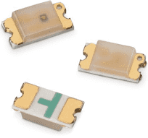
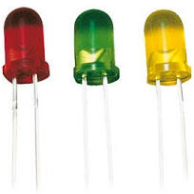
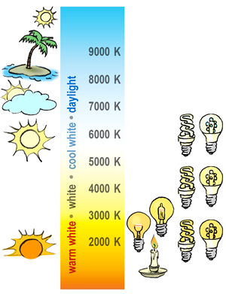
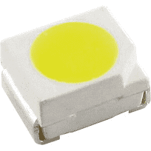

BUT 1 – Eln1
Affichage, éclairage, communication (IR)
  Signalisation
    Tension de seuil dépend de la couleur
  Ex : Rouge, jaune 2V ; vert, bleu 3,2V ;
    Faible courant ou non, intensité lumineuse différente
    Standard 20 mA, faible qqs mA
    Ex : 2 mA et 3,6 mcd (Candela) ; 20 mA et 18 mcd ; …
  Eclairage, température de couleur
  Température froide (degré élevé) -> tire vers le bleu
  Température chaude (degré plus faible) -> tire vers le jaune
  Flamme de bougie : ~2000 K
  Ampoule incandescente classique : ~2700 K
  Ampoule halogène : ~2900 K
  Ampoules fluocompactes « économes » : de 2400 K à 6500 K
  Ampoules LED : de 2400 K à 6500 K
Mosfet en commutation
Composant transistor
Montages à diodes
Composant
diode

Slide 20
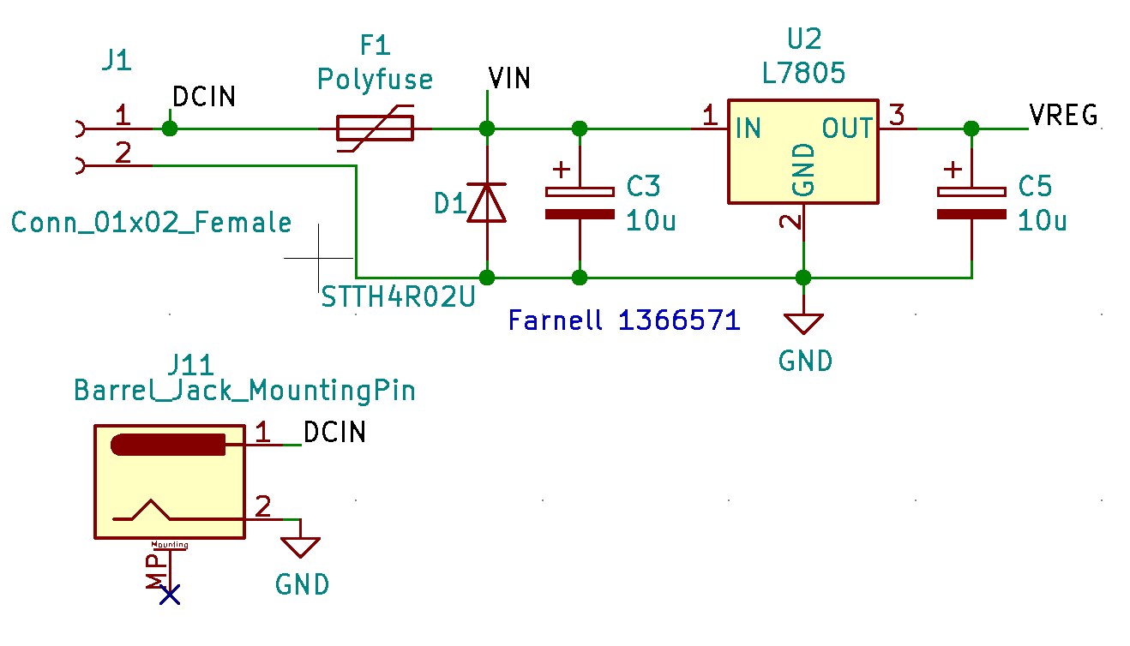
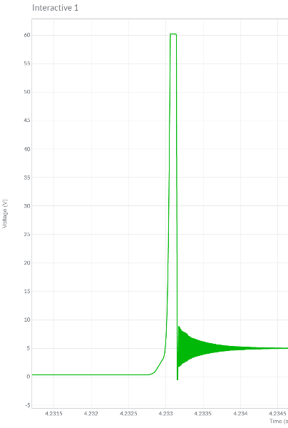
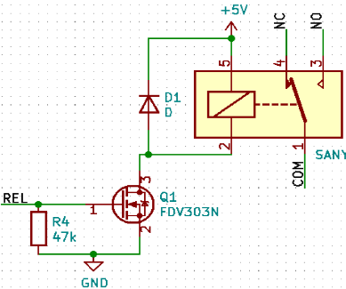
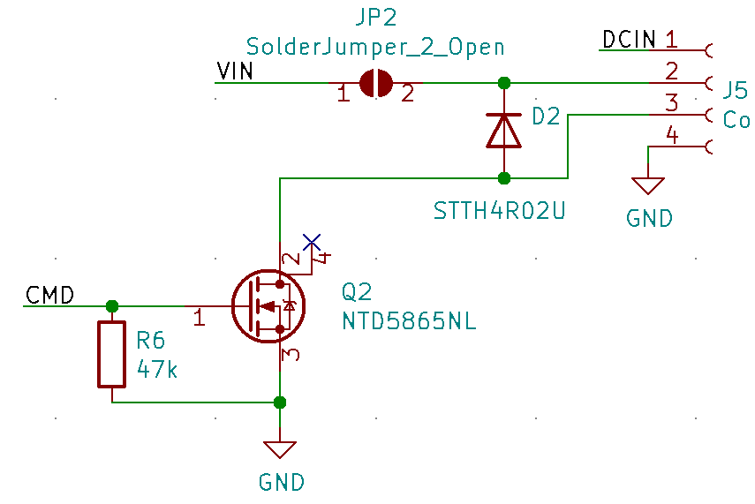
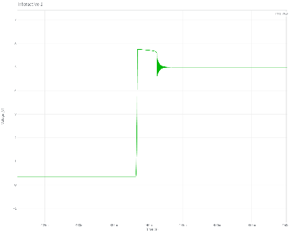
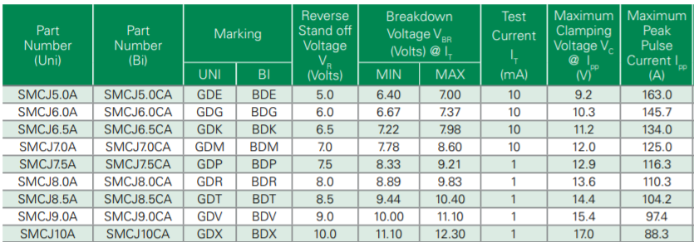
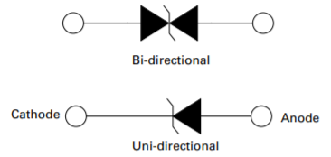

Principaux montages à diodes
BUT 1 – Eln1
Protection
  Inversion de polarité (Carte Saé)
  Ex -
  15V + D1 passante, V_{IN}=0 et pas -15V
  Le fusible déclenche
  Diode de roue libre
  Surtensions
  Diode Zener ou diode transil (plus abrupte) en inverse.
Mosfet en commutation
Composant transistor
Sans DRL mort
du transistor à 60V
Avec Diode
de Roue Libre,
surtension de 0,8V
Montages à diodes
Composant
diode

Slide 21




BUT 1 – Eln1
Référence de tension
  Diode Zener en inverse + résistance pour limiter le courant
  Par exemple pour fournir une référence de tension à un convertisseur analogique numérique.
Détection de tension
  Détecteur crête utilisé en démodulation par exemple.
Mosfet en commutation
Composant transistor
Montages à diodes
Composant
diode

Slide 22




BUT 1 – Eln1
Fonctions logiques ou « aiguillage »
  Fonction ET Fonction OU
  Quand on a plusieurs sources d’alimentations, exemple USB + alim externe
  Utilisation de diodes Schottky pour avoir une faible chute de tension
    Alimentation de la carte par bornier ou par USB
    Risque de court-circuit si les deux alim en même temps
    Le courant ne peut pas rentrer sur l’alim
    L’alimentation la plus grande => bloque la deuxième diode
    Alim_5V = Alim_la_+_grande – 0,3 V environ
Mosfet en commutation
http://ressources.univ-lemans.fr/AccesLibre/UM/Pedago/physique/02/electro/familleDRL.html
Composant transistor
Montages à diodes
Composant
diode

Slide 23


Différents transistors
BUT 1 – Eln1
Mosfet en commutation
Présentation, constitution, symboles
  Le transistor est une source de courant commandée (dans sa partie linéaire)
    C’est cela l’effet transistor, on amplifie le courant
    Transistor bipolaire ⇨ commandé par un courant
    Transistor à effet de champ ⇨ commandé par une tension
    Le composant a 3 broches
  Symboles :
    Transistor bipolaire NPN PNP
      3 broches : E : émetteur, C : collecteur, B : base
      La flèche représente le sens du courant
      L’émetteur est la broche avec la flèche
Composant transistor
Montages à diodes
Composant
diode

Slide 24








BUT 1 – Eln1
  Symboles (suite) :
    Transistor à effet de champ : JFET (Junction Field Effect Transistor)
      3 broches : G : grille, D : drain, S : source
      Appauvrissement ⇨ canal naturellement passant sans polarisation de la grille ⇨ ||
      Symétrique source et drain
    Transistor à effet de champ : MOSFET (Metal Oxyde Semiconductor Field Effect Transistor)
      Appauvrissement ⇨ canal naturellement passant sans polarisation de la grille ⇨ ||
      Enrichissement ⇨ canal naturellement bloqué sans polarisation de la grille ⇨
      La source est la broche avec la flèche (substrat)
      Canal N, la flèche va de S vers G ; canal P, la flèche va de G vers S
Mosfet en commutation
Appauvrissement
Enrichissement
canal N
canal P
canal N
canal P
Composant transistor
Montages à diodes
Appauvrissement
Enrichissement
canal N
canal P
canal N
canal P
Composant
diode

Slide 25








BUT 1 – Eln1
Fonctionnement du transistor MOSFET
  Tension de commande appliquée entre la grille et le substrat
    Donc V_{GS} ➔ commande en tension pas en courant (BJT)
  Création d’un champ électrique donc accumulation de charges : Dans la grille et dans le canal
  Exemple canal N à appauvrissement
  Cas du canal P à enrichissement
Mosfet en commutation
Composant transistor
Montages à diodes
Composant
diode

Slide 26





BUT 1 – Eln1
Caractéristique MOSFET à enrichissement canal N
Mosfet en commutation
Transistor non pincé
(régime linéaire)
$$V_{ds}≥V_{gs}−VT$$
Transistor pincé (ou « saturé »)
Composant transistor
Montages à diodes
Transistor bloqué (Id=0)
Composant
diode
À retenir:
On travaille avec V_{GS}$≥$0
tant que V_{GS} n’a pas atteint le seuil V_{T} le transistor est bloqué

Slide 27



BUT 1 – Eln1
Différents régimes de fonctionnement
  Transistor bloqué :
    I_{DS}=0 quelque soit V_{DS}
    Pour un MOSFET canal N
    V_{GS} ≤ V_{T} =V_{GSTh}
  Zone ohmique :
  Régime de saturation (de courant)
  ou zone de pincement
Mosfet en commutation
Composant transistor
Montages à diodes
Composant
diode

Slide 28

Transistor MOSFET en commutation
BUT 1 – Eln1
Cas d’un MOSFET à enrichissement canal N
  Transistor bloqué si
  V_{GS} ≤ V_{T} =V_{GSTh}
  V_{GS} = 0 Transistor bloqué
  Transistor passant si
  V_{GS} > V_{T} =V_{GSTh}
    Transistor passant (zone ohmique, pente de la droite)
Mosfet en commutation
Composant transistor
D
S
G
Montages à diodes
D
S
Composant
diode
G
R_{DSon}

Slide 29



BUT 1 – Eln1
Utilisation : MOSFET à enrichissement canal N
  Exemple : commande d’un relais par
  un transistor MOS (NTD5865NL)
  Transistor bloqué si V_{GS} ≤ V_{T} =V_{GSTh}
  Quand V_{GS}= 5V zone ohmique
    R_{DSon}=0,015Ω
    R_{relais}=70Ω
    Donc I_{relais}=5/70,015=71mA
    V_{DS}=5*0,015/70,015=1,07mV
    NB1 : IG très faible (≈400nA ici)
    R10 pour imposer 0 s’il n’y a pas d’entrée et pour la décharge de la capacité
    C_{GS} ou Cin =1400pF ➔ τ=68,8μs
Mosfet en commutation
Composant transistor
Montages à diodes
Composant
diode

Slide 30





BUT 1 – Eln1
Ex : coupure d’alimentation
  Commander la tension batterie
  Mosfet canal P à enrichissement
    Naturellement bloqué
    Courant de S vers D (I_{D} < 0)
    V_{GS} négatif pour le commander
  Seuil de commande V_{GS(Th)}
  Typ : -2,5V ; Max : -3,5V
  R_{DS(ON)} quelques mΩ (R_{DS(ON)}< 15 m Ω pour 5V)
  Montage proposé (V_{BATT}=5V)
    Quand V_{P1}=5V, V_{GS}=-V_{SG}=0V
    Le transistor est bloqué
    Quand V_{P1}=0V,
    V_{GS}=-V_{SG}=$\frac{−5.100.{10}^{3}}{220+100.{10}^{3}}=−4,989V$
    R_{DS(ON)}< 15 m Ω, chute de tension
    de 15 mV/A consommé
Mosfet en commutation
Composant transistor
Montages à diodes
S D
R_{DSon}
S D
Composant
diode

